Slide 1
BOOTCAMP IA 3
Usos de la IA
06/05/2025

Slide 2
¿Que vamos a ver?
Seguimos adentrando en el fascinante mundo de la inteligencia artificial generativa, descubriendo un conjunto de herramientas y recursos avanzados que transformarán nuestra forma de trabajar y crear a diario.

Slide 3
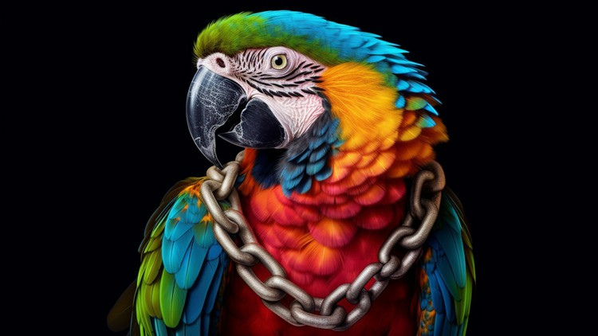
Langchain

Slide 4
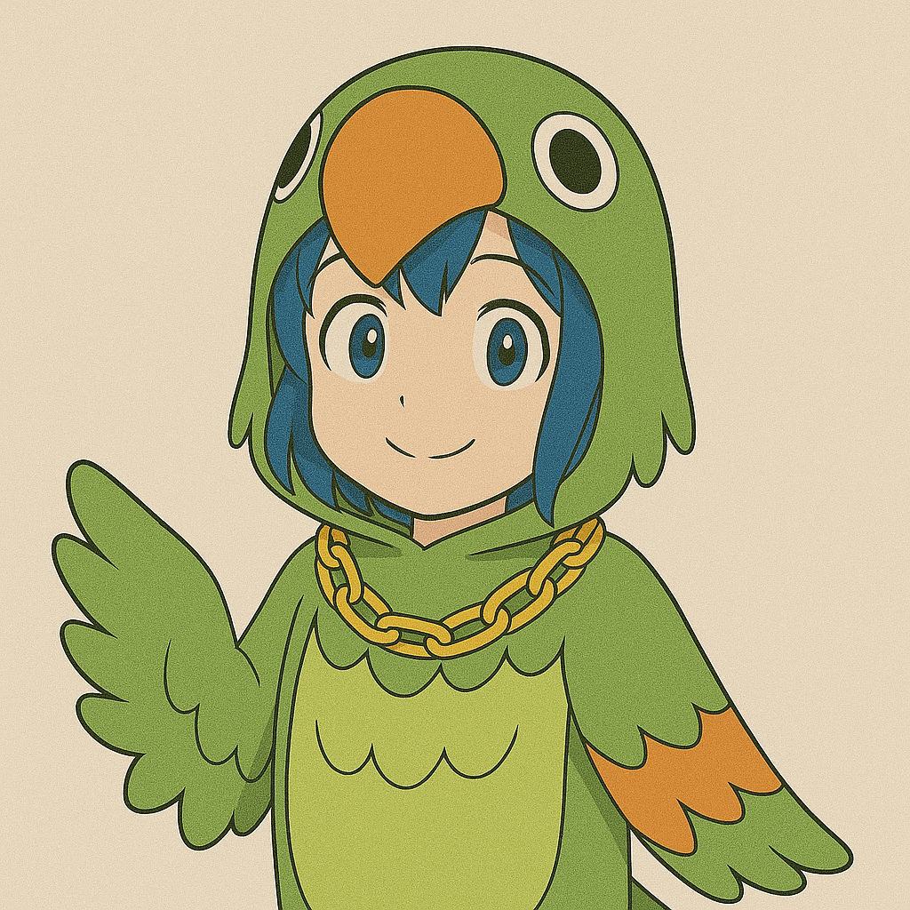
¿Que es LangChain?
LangChain es un marco de trabajo (framework) de desarrollo diseñado para facilitar la construcción de aplicaciones impulsadas por modelos de lenguaje de gran tamaño (Large Language Models, LLMs). Este marco proporciona una serie de herramientas, componentes y abstracciones que permiten a los desarrolladores integrar de manera eficiente modelos de lenguaje en sus aplicaciones, manejar flujos de trabajo complejos y realizar tareas como procesamiento de lenguaje natural, generación de texto, preguntas y respuestas, y más.

Slide 5
Aplicaciones de LangChain:
Chatbots y asistentes virtuales: Desarrollo de interfaces conversacionales que pueden entender y responder preguntas de manera coherente.
Análisis de sentimiento: Procesamiento y análisis de textos para determinar el sentimiento expresado.
Generación de contenido: Creación automatizada de textos, artículos, y otros contenidos escritos.
Automatización de tareas: Realización de tareas repetitivas mediante la interpretación y generación de comandos en lenguaje natural.

Slide 6
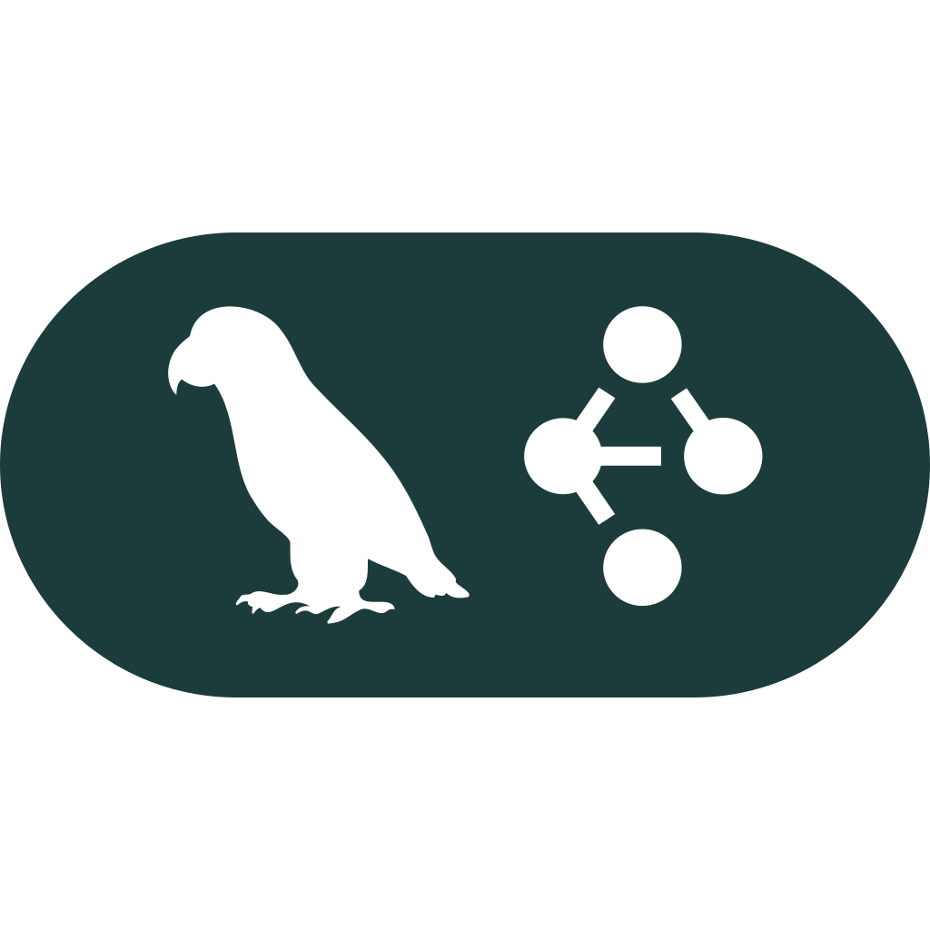
LangGraph
es una extensión de LangChain que permite construir flujos de trabajo (workflows) con modelos de lenguaje mediante grafos dirigidos. Es decir, en vez de encadenar pasos de forma lineal como en LangChain, LangGraph permite definir nodos y transiciones, creando rutas más complejas que pueden depender del estado o del resultado de cada paso.
Está especialmente orientado a construir agentes de IA estructurados, donde cada nodo puede representar una acción, una herramienta o una decisión, y donde el flujo puede cambiar dinámicamente según la lógica del proceso.

Slide 7
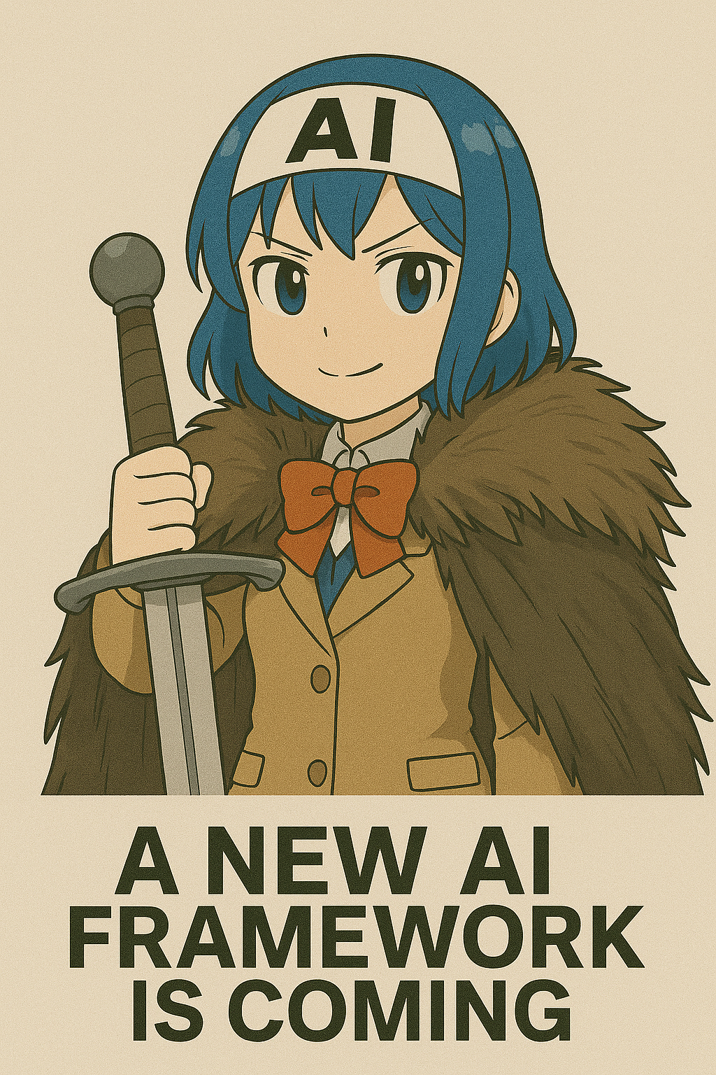

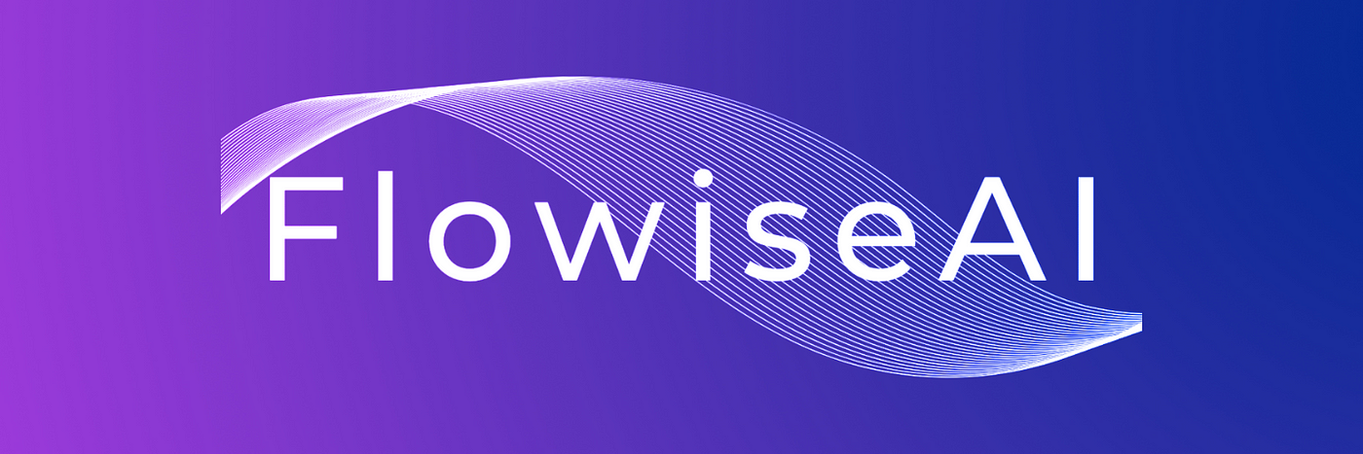

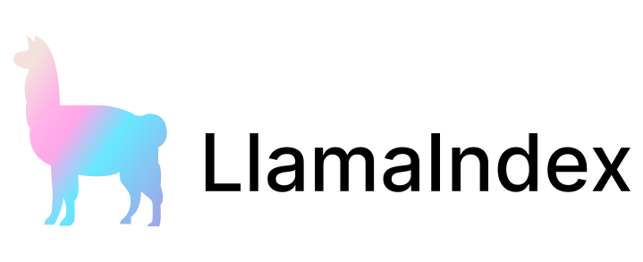

¿ES langchain todo?
LlamaIndex
Haystack
Semantic Kernel
CrewAI
AutoGen
OpenAgents
Flowise
AgentOps
DSPy
Hugging Face Transformers

Slide 8

Hugging Face

Slide 9
¿Que es Hugging Face?
Empresa de tecnología que se dedica al desarrollo de herramientas y plataformas de procesamiento de lenguaje natural o NLP basadas en inteligencia artificial. Su enfoque se centra en crear modelos de aprendizaje profundo de última generación para tareas como la comprensión del lenguaje natural, la generación de lenguaje natural, el análisis de sentimientos o la traducción automática, entre otras.
Sitio web:
https://huggingface.co

Slide 10




Personas destacadas
Julien Chaumond CTO
Clem Delangue
CEO
Thomas Wolf
CSO
Andrew Jardine
GTM

Slide 11
Historia de hugging face
2016: Fundación por Clément Delangue, Julien Chaumond y Thomas Wolf.
2017: Lanzamiento inicial de una aplicación de chatbot para entretenimiento.
2018: Introducción de la biblioteca Transformers, que facilita el uso de modelos de lenguaje como BERT y GPT.
2019: Expansión de la biblioteca Transformers, soportando más modelos y alcanzando una gran popularidad en la comunidad de IA.
2020: Lanzamiento del Hugging Face Hub, una plataforma para compartir modelos, datasets y herramientas de IA.
2021: Recaudación de $40 millones en una ronda de financiación Serie B.
2022: Asociaciones clave con compañías como Google, Microsoft y Amazon para integrar sus herramientas y modelos.
2023: Lanzamiento de HuggingChat, una interfaz de chat impulsada por IA.

Slide 12
Hugging Face Hub
Modelos
Datasets
Spaces
Comunidad
Hugging face Chat: https://huggingface.co/chat/

Slide 13
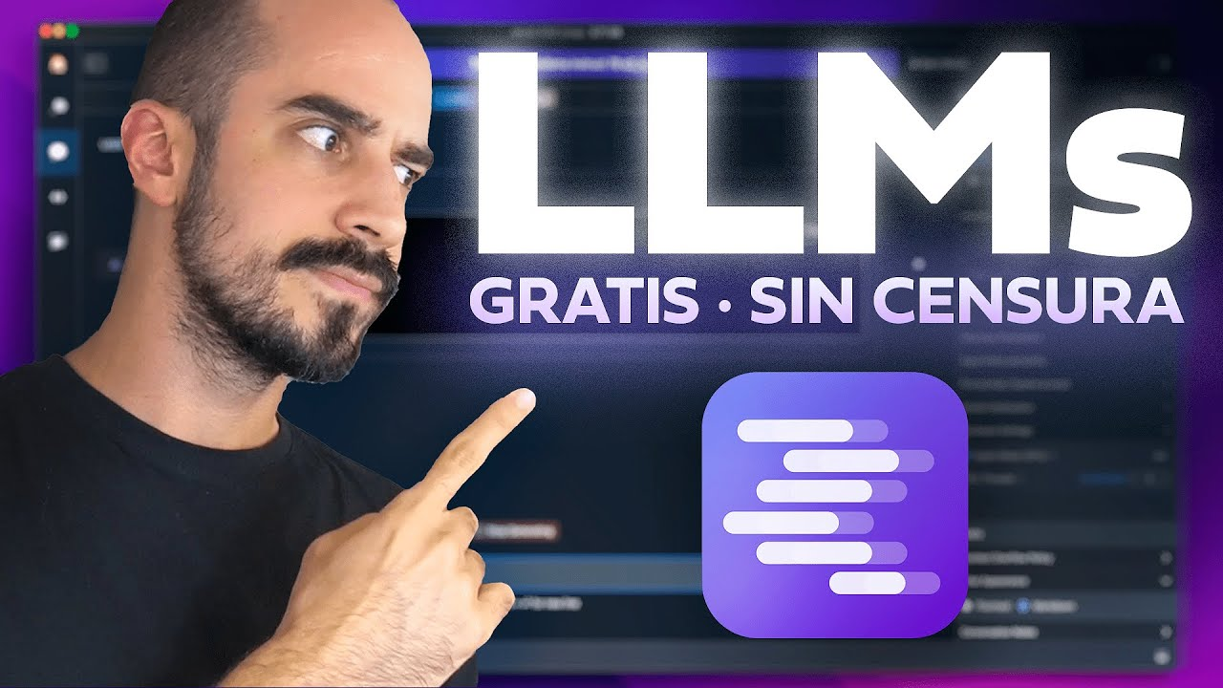
LMStudio
Web: https://lmstudio.ai/
Ejecutar fácilmente LLM en local
Conectado a Hugging Face
Tutorial: https://www.youtube.com/watch?v=39yuDBN5Kbs

Slide 14

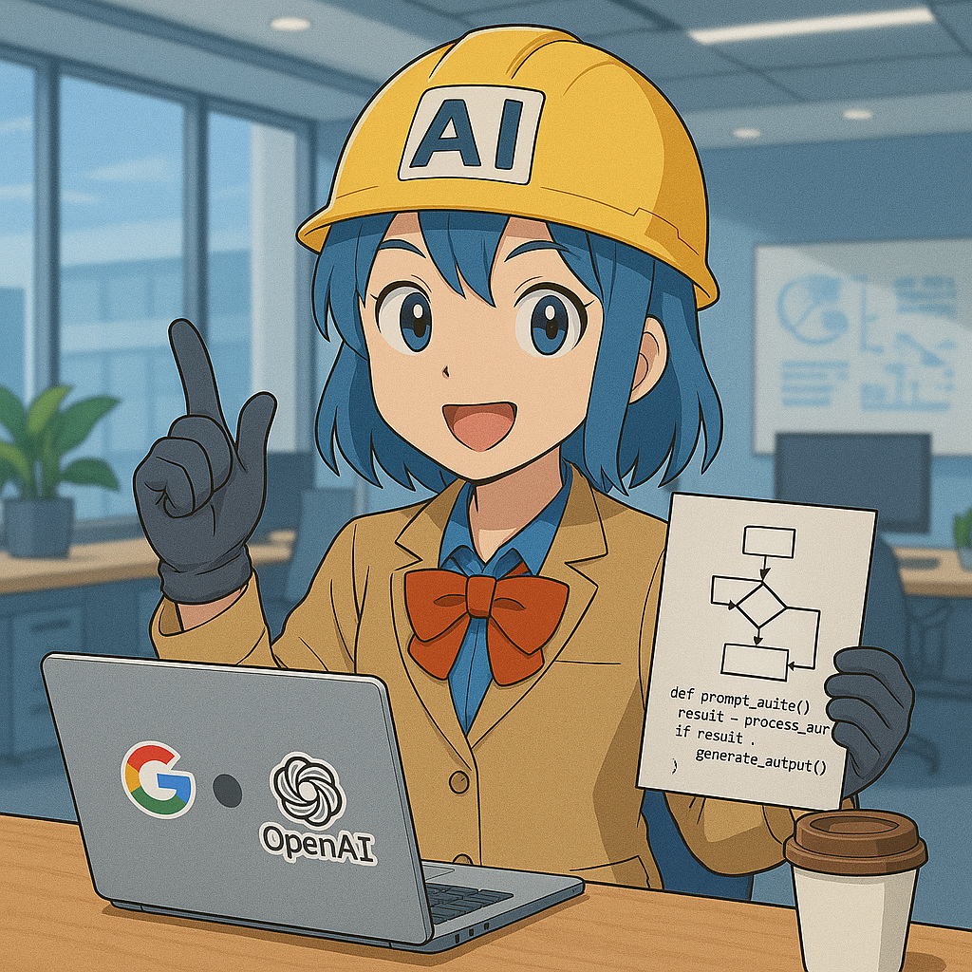
Que hemos
aprendido
Técnicas de prompting
Limitaciones a nivel de prompting
Condiciones de uso de un LLM
Api de open ai
Hugging face
Lang Chain

Slide 15

MUCHAS GRACIAS

Slide 16
¡Juga
con la IA!

